Slide 1
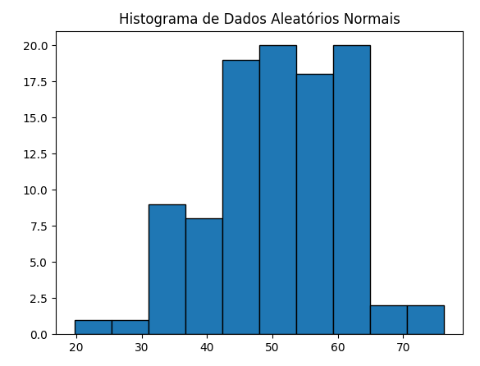
Aqui está a visualização da distribuição dos 100 números gerados:
• O histograma mostra que a maioria dos valores está concentrada em torno de 50, como esperado.
• A linha vermelha tracejada indica a média dos números gerados, que está próxima de 50.
• Alguns valores estão mais distantes, o que é normal devido ao desvio padrão de 10.
Código usado para gerar e exibir um histograma de dados em Python, utilizando a biblioteca Matplotlib.
plt.hist(dados_normais, bins=10, edgecolor='black')
plt.title('Histograma de Dados Aleatórios Normais')
plt.show()

Slide 2
